Slide 1
Escuela de Formación Continua Licenciatura en Gestión Tecnológica Investigación Operativa
Expansión Mínima
Docentes:
Juan Otaegui jotaegui@unlam.edu.ar
José Leta jleta@unlam.edu.ar

Slide 2
Introducción
Es una variación del algoritmo del camino más corto.
Se busca que los arcos resultantes deben proporcionar un camino entre cada par de nodos.
En otras palabras: todos los nodos conectados al menor “costo” posible.

Slide 3
Problema base
Se tienen todos los nodos de una red.
Se tienen los arcos potenciales para cada conexión y su costo/distancia/tiempo asociado.
Se desea diseñar una red con los arcos suficientes para que siempre exista un camino entre cualquier par de nodos.
Como objetivo se desea minimizar el costo.

Slide 4
Aplicaciones
Diseño de redes de telecomunicaciones: Fibra óptica, telefónicas, cable etc.
Diseño de redes de transporte: vías ferroviarias, rutas etc.
Diseño de redes eléctricas.
Diseño de red de tuberías.
Diseño de redes de cableados.
Etc. Etc.

Slide 5
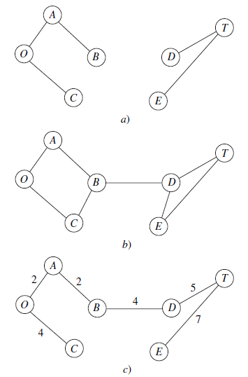
Grafos expansión mínima

Slide 6
Algoritmo
Seleccionar de manera arbitraria un nodo de la red y se agrega el arco al nodo más cercano.
Se identifica el nodo no conectado más cercano a uno conectado y se incorpora a la red.
Empates: en cualquiera de los pasos anteriores se “rompen” de forma arbitraria.
Nota: Pueden existir redes optimas múltiples.
Nota 2: Hay opciones para encontrar todas las anteriores.

Slide 7
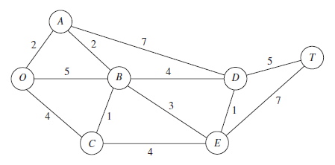
Caso del Parque
Expansión mínima se desea realizar el tendido telefónico que conecte todas las estaciones con una longitud mínima de cable.

Slide 8
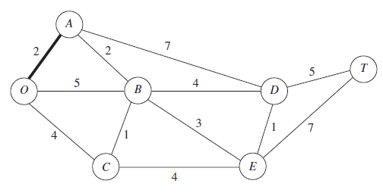
Selección arbitraria nodo “o”

Slide 9
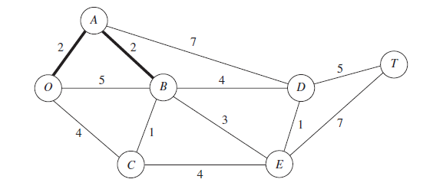
Incorporar al nodo más cercano a la red

Slide 10
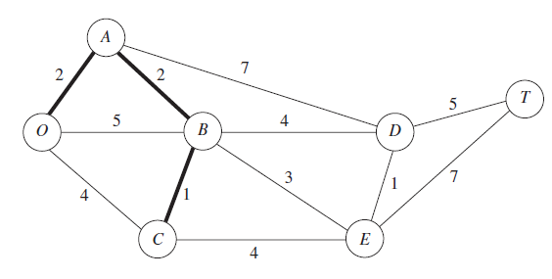
Incorporar al nodo más cercano a la red

Slide 11
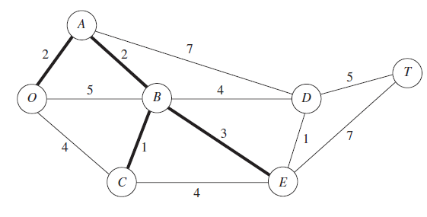
Incorporar al nodo más cercano a la red

Slide 12
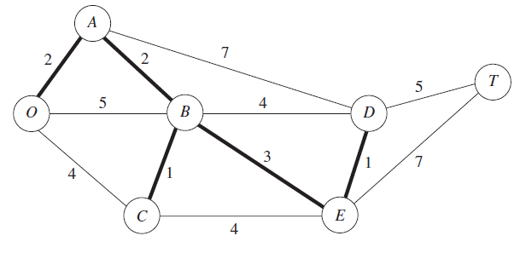
Incorporar al nodo más cercano a la red

Slide 13
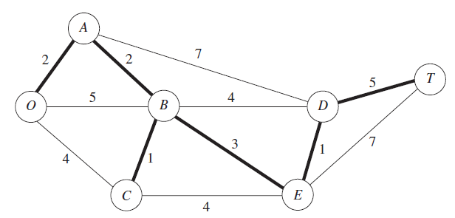
Incorporar al nodo más cercano a la red

Slide 14
Ejercicio
Volver a resolver seleccionando distintos nodos iniciales.

